Slide 1
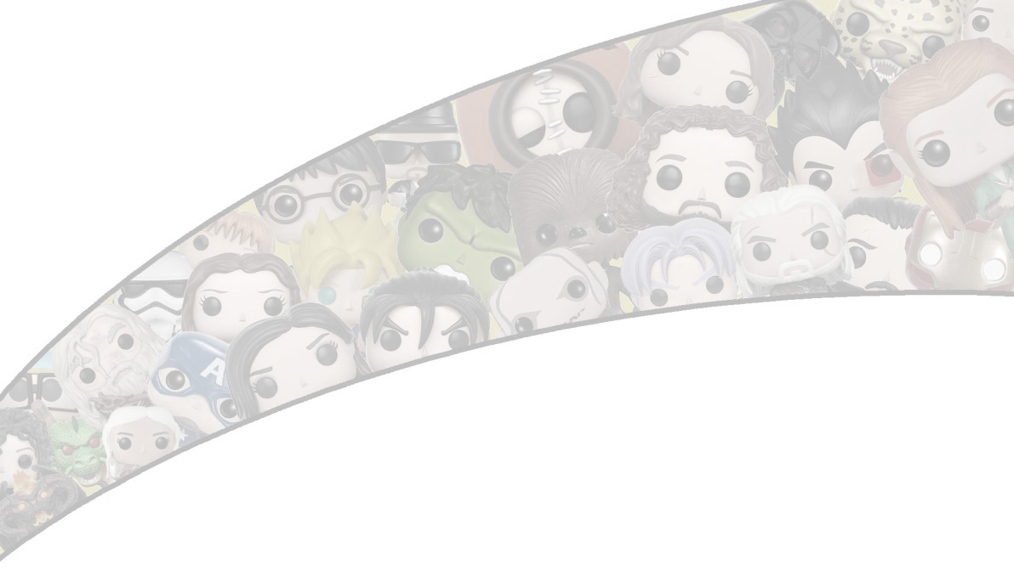

PROJET U’DEV
Camille AUBRY
Dylan CHAMPEME
Mathias GARCIA
Anis LARABA
Ken LE BOT
Jean Christophe SIMON

Slide 2
SOMMAIRE
Etude du projet
Développement
Pétage d’anus
Carbonisation du corps de la victime
Conculsion

Slide 3
Etude du projet
Développement
Conclusion

